Slide 1
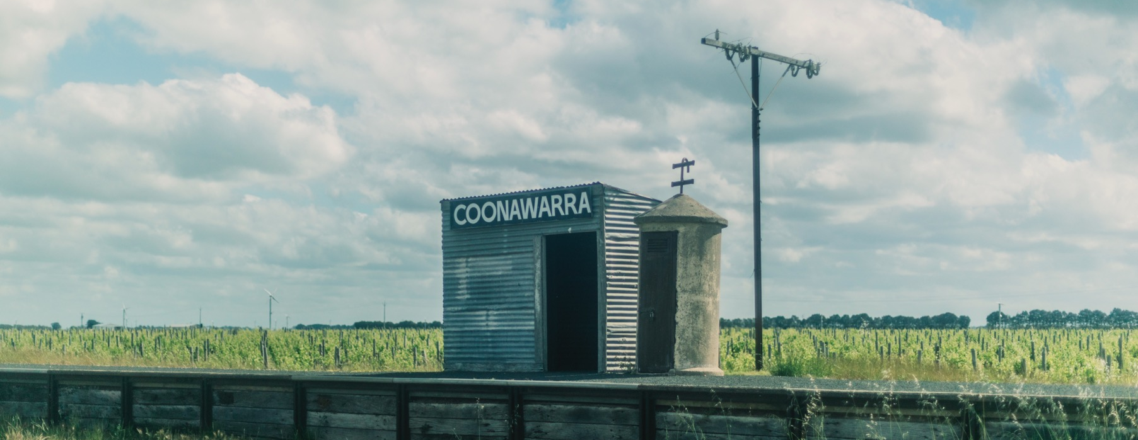
쿠나와라

Slide 2


광활하고 다양한 기후와 수백만 년의 세월을 거쳐 만들어진 풍경 속에서 자란 포도로 빚어낸 호주산 와인 한 잔에는 이야기가 담겨 있습니다.
우리보다 앞선 세대처럼, 우리의 현대 와인 생산자와 제조자들은 열정적이고, 회복력이 강하며, 창의적입니다. 오래된 기술을 완벽하게 다듬기 위한 새로운 방법을 끊임없이 탐구하고 있습니다. 우리 공동체는 상호 존중과 훌륭한 와인을 만드는 것에 대한 공통된 사랑으로 연결되어 있으며, 미래 세대가 즐길 수 있도록 자연의 경이로움을 보호합니다. 우리의 고대 땅에 현대적인 사고방식을 접목하여, 우리는 유쾌한 실험을 매우 중요하게 생각합니다.
모험의 맛을 찾고 있다면, 호주산 와인을 나침반으로 삼으세요. 호주산 와인 한 병을 통해 호주의 경이로움을 경험하게 될 것입니다. 우리의 문화와 땅을 정의하는 모험과 다양성을 다시 한번 일깨워 줄 것입니다.

Slide 3

호주
쿠나와라

Slide 4
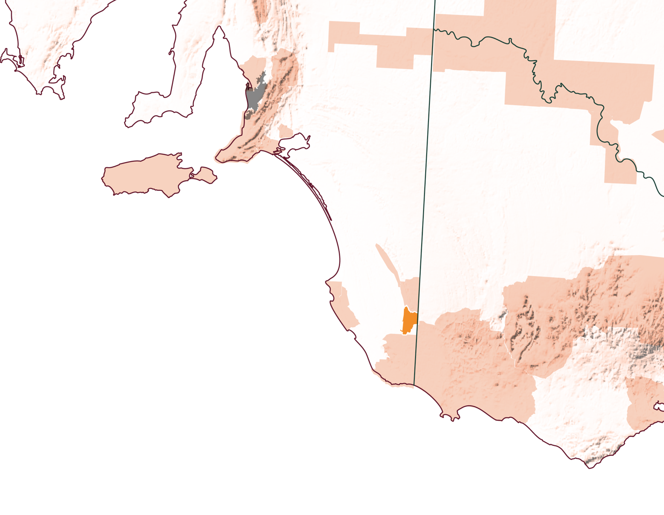
남호주
쿠나와라
Notes:
쿠나와라는 애들레이드와 멜번 사이 라임스톤 코스트에 위치한 좁고 긴 지형의 내륙 지역이다. 비록 해안에서 80 km (50 miles) 떨어져 있지만 지형이 평평한 탓에 해양의 영향을 받는다. 고립된 입지의 농업 중심지로 아주 조용하며, 셀러 도어에서 와인메이커와 바로 담소를 나눌 수 있는 더할 나위 없는 관광지이기도 하다.

Slide 5
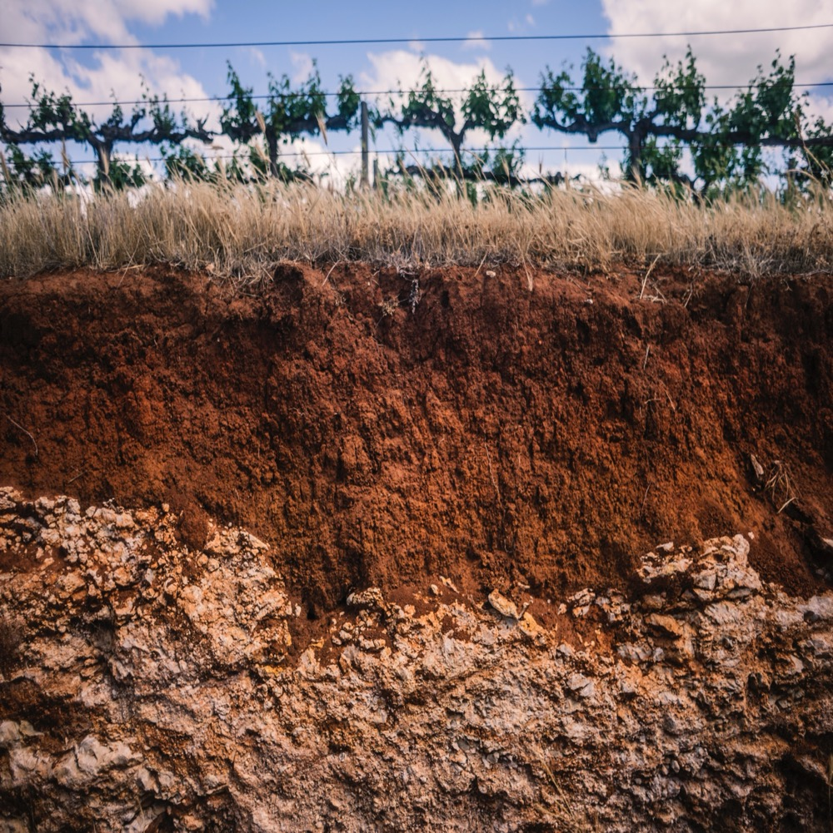
쿠나와라
시간이 빚은 와인
쿠나와라는 호주에서도 가장 국제적인 유명세를 얻은 산지 중 하나로, 선명한 붉은색 토양과 세계적 수준의 레드 와인으로 유명하다.
해양의 영향을 받는 서늘한 기후로 독특한 테라 로사 토양 분포
오랜 와인 생산 역사
세계적 수준의 카베르네 소비뇽 산지이며, 숙성 잠재력이 있는 소장용 고급 와인 생산
포도재배와 양조 방식의 진화를 통해 더욱 우아하고 생동감이 넘치는 스타일의 와인 생산
Notes:
잠시 시간을 내어 클래식 스타일의 쿠나와라 와인을 맛보는 것도 좋다. 정식 시음은 프로그램 후반에 진행한다.
쿠나와라는 여러 세대에 걸친 와인 명가, 그리고 호주 국내외 기업들이 공동체를 형성, 협업함으로써 활기를 더할 수 있는 참신한 의견들을 수용하는 와인 산지이다.

Slide 6
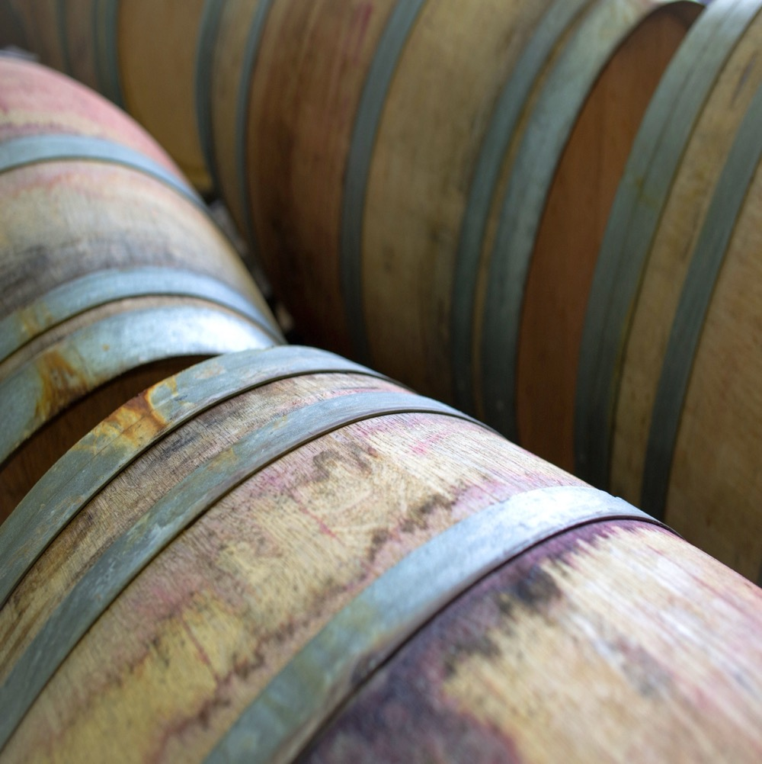
오늘 강의
주제
쿠나와라의 역사
지리, 기후, 토양
포도 재배
와인 양조
주요 품종

Slide 7
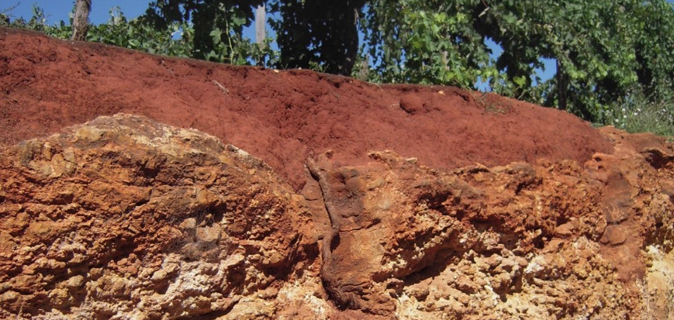
1800년대중반
쿠나와라의
역사
와인 유산과 부활, 논란
1800년대후반
1901
유럽에서 온 정착자가 양 사육 농장과 과수원 조성. 스코틀랜드 태생의 원예사인 William Wilson이 테라 로사 토양을 선택, 동료인 스코틀랜드인 Scotsman John Riddoch에게도 추천
John Riddoch이 이 지역 최초의 포도나무 식재: Cabernet Sauvignon, Shiraz와 소규모의 Pinot Noir, Malbec, Pedro Ximenez 부지조성
경제 불황으로 와인 업계가 이후 50년간 고전

Slide 8
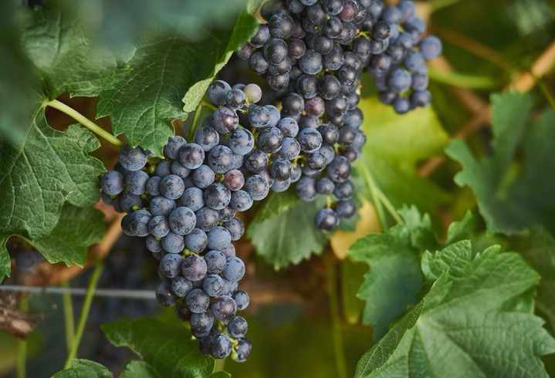
1960년대 – 1980년대
현재
호주가 세계적인 와인 붐을 맞게 되며, 쿠나와라의 지역 주민과 농부들이 포도재배로 다변화 시도. 테라 로사가 분포한 기존 지역의 일부 생산자의 시위에도 불구하고 지역 경계 확장.
쿠나와라는 최상급 카베르네 소비뇽 산지로 명성을 유지. 그러나 존경받는 와인메이커들이 다양한 현대적 스타일을 생산하고, 신세대 생산자가 이 지역에 활기를 불어 넣으면서 앞으로의 모습이 더 기대되는 산지.
1951
1990년대 – 2000년대
David Wynn과 와인 상인이었던 그의 부친 Samuel이 황폐화된 Riddoch의 부지를 매입해 지금의 유명한 Wynns Coonawarra Estate를 설립하면서 이 지역의 부활이 시작됨
쿠나와라의 부흥기로, 호주의 대표적인 카베르네 소비뇽 산지로 부상. 대형 생산자 투자 유입 및 지역 와이너리 성장.
Notes:
추천 토론 주제:
쿠나와라가 대표적인 카베르네 소비뇽 산지가 된 요인은? – 아울러 이러한 명성을 어떻게 유지하고 있는가?

Slide 9
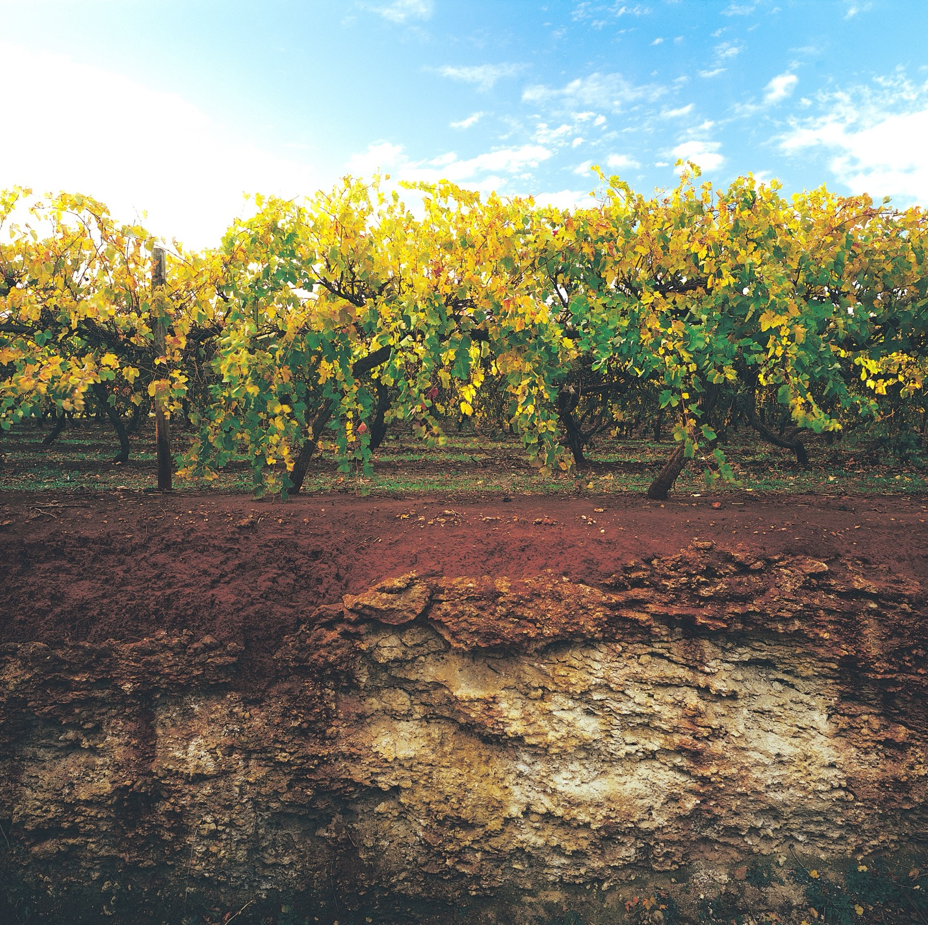
알고 계셨나요?
쿠나와라의 테라 로사 토양 부지는 1990년대 이 지역의 법률상 경계를 정하는 과정에서 논란의 원인이 되었다. 일부 포도재배자는 경계를 넓게 설정하기를 원했던 반면, 테라 로사 존 내의 기존 포도재배자는 이에 반대했다. 거의 10년에 걸친 논란 끝에, 경계를 확장하여 확정하는 것으로 결정되었다.

Slide 10
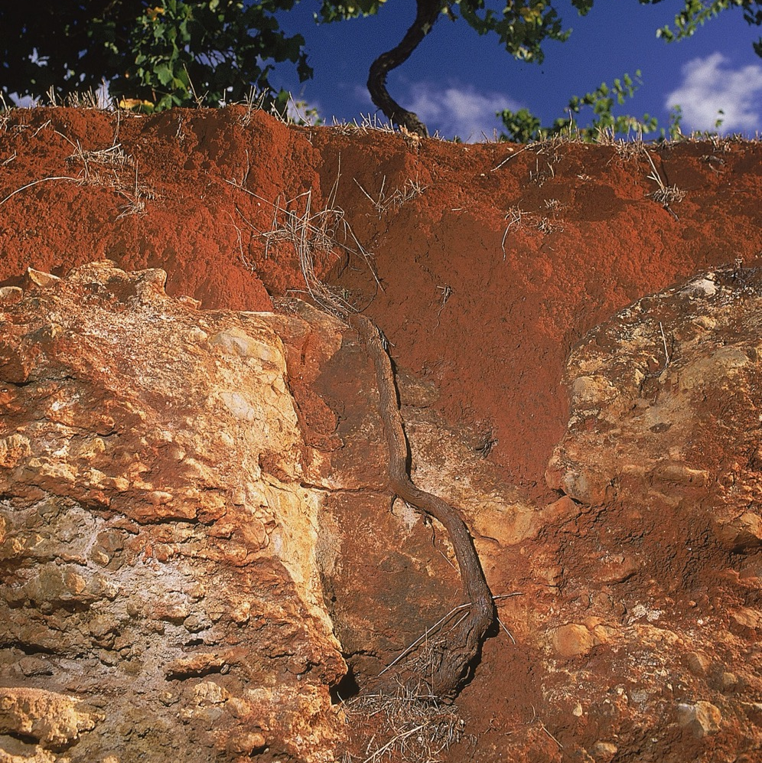
지형, 기후 및 토양
호주의
레드 카펫
와인 산지
애들레이드에서 차로 약 4시간, 멜버른에서 5시간 거리로 라임스톤 코스트에 위치
깔끔하게 정돈되어 줄지어 서있는 포도나무, 아주 오래된 강, 그리고 유칼립투스 나무, 붉은색 토양이 분포한 그림 같은 산지
다른 많은 남호주 와인 산지보다 온화한 기후
해양의 영향을 받는 기후, 라임스톤 기반의 토양이 포도 재배에 이상적
Notes:
쿠나와라는 위도 37º 32’S 에 위치한 것 치고는 서늘한 기후를 보인다. 남극해에 인접한 평지에 위치하기 때문이며, 생장기에 걸쳐 보니 상승류(Bonney Upwelling)에서 올라오는 한류의 영향을 받는다. 라임스톤 코스트는 서향의 해안 때문에 특히 해양성 기후의 영향을 받는다.

Slide 11

기후
고도
해양성 기후
매우 높음
1000m +
(>3,280ft +)
남빙양의 냉각 효과의 영향
높은
750–999m
(2,460–3,279ft)
중간
500–749m
(1,640–2,459ft)
쿠나와라
50–110M(164 - 236FT)
낮은
0–499m
(0–1,639ft)
Notes:
– 쿠나와라는 평평한 지형의 고도가 낮은 산지이다.
– 겨울이 춥고 여름 밤 기온은 서늘한 것이 보통이다. 이 지역의 지속적인 운량(하늘을 덮고있는 구름의 양: cloud cover) 역시 기온을 낮추는 역할을 한다.
– 1월 평균 기온: 20.1°C(68°F).
– 생장기 강우량(GSR): 260mm(10.2in).

Slide 12
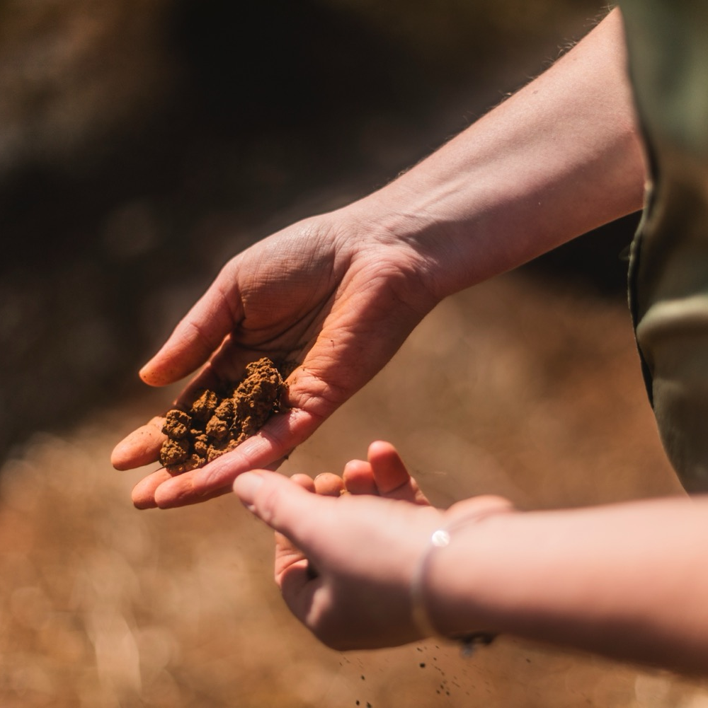
토양
쿠나와라는 테라 로사(이탈리아어로 ‘붉은 토양’이라는 뜻)층이 분포하는 것으로 유명하다. 테라 로사는 맑은 물을 담고 있는 아주 오래된 저수지 위의 라임스톤 구릉 산등성이의 상층에 분포하며, 세계적 품질의 포도 재배에 이상적이다. 기타 다른 토양으로 검은색과 갈색의 렌지나(rendzina) 진흙과 사질 양토도 분포한다.
Notes:
쿠나와라의 테라 로사는 형태, 일관된 모양, 그리고 진한 색 등 지질학적 속성 때문에 독특한 토양이다. 북쪽에서 남쪽으로 이어지는 작은 테라 로사 부지는 호주 와인 업계에서도 가장 귀한 토양 중 하나이다.
추천 토론 주제:
쿠나와라는 왜 세계적 수준의 카베르네 소비뇽을 생산하기에 이상적인 환경인가?
쿠나와라의 테라 로사 부지가 가치가 높은 이유는?

Slide 13
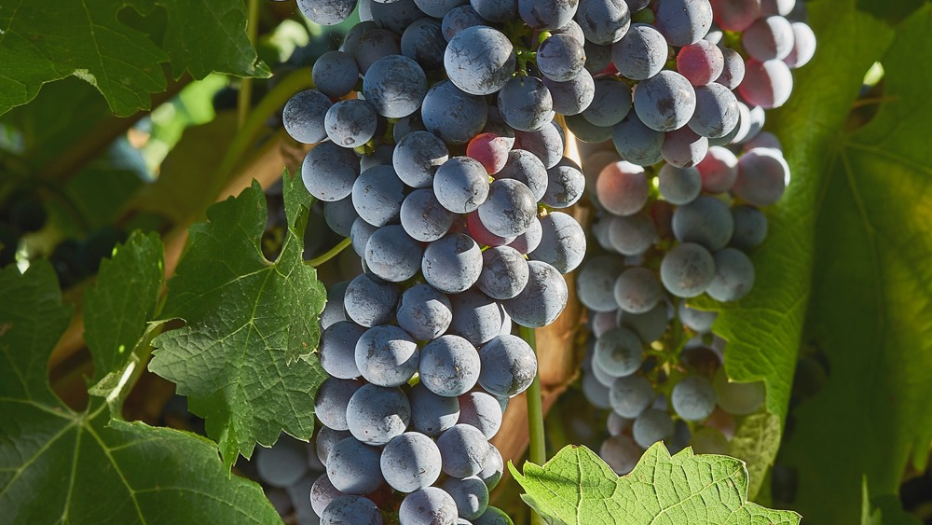
포도재배와 양조
쿠나와라

Slide 14

포도재배
진화와 혁신
쿠나와라에는 경험이 많은 포도재배자와 양조자가 비교적 경험이 적은 신참자들과 섞여 긍정적 효과를 가져옴.
지난 10년 간 포도밭 관리 방식에 많은 혁신
새로운 포도나무 지지(trellis) 방식 활용, 개선된 수자원 관리, 지속가능성에 더 집중
수확: 2월 초~ 4월
Notes:
쿠나와라의 포도 재배자들은 오랫동안 최상급 포도를 생산하기 위해 기존 방식을 다양한 기후 조건에 맞게 조정해 왔다. 지속적으로 포도 재배 관련 연구에도 집중하고 있다.
이 지역의 기후 조건은 포도 재배에 아주 적합하기 때문에 보통 순(shoot)/열매 솎아내기, 다듬기, 잎 제거 등을 통해 포도나무의 생장을 통제할 필요가 있다.
많은 포도밭 소유주들은 수자원을 보호하고 생장을 통제하기 위해 원격 감지, 관개 일정 조정과 같은 기술을 활용하고 있다. 포도밭 관개를 위해 평균 5–6 미터(16.4–19.7 feet) 깊이의 지하 대수층에서 물을 끌어올리고 있다.
기후 변화에 대응해 많은 포도밭 소유자들은 지속 가능한 포도 재배 방식을 채택하고 있다.
많은 포도밭에 울타리를 쳐서 양을 길러서 겨울 잡초를 통제하고 있다.

Slide 15
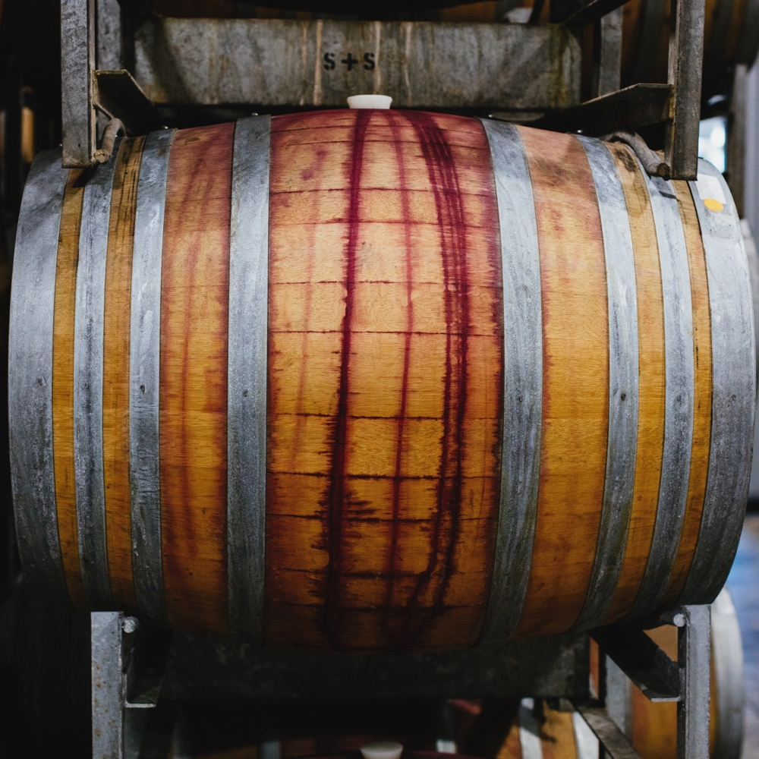
양조:
시간이 빚어낸 품질
포도재배자와 양조자 간 긴밀한 협업
레드 와인 숙성을 위해 오크를 신중하게 사용
블렌딩을 통해 균형감, 복합적 향, 진한 풍미와 여운을(length) 확보
Notes:
양조장에서 최소한의 개입을 통해 포도 자체의 품질이 발현되도록 한다.
양조자는 프리미엄 카베르네 소비뇽과 쉬라즈를 숙성함에 있어 지속적으로 오크 사용 방식을 개선해오고 있는데, 새 오크 배럴 사용을 절제하고 중고 오크와 섞어 사용해 품종 고유의 특징을 보존하면서도 복합적 풍미와 깊이를 부여한다.
카베르네 소비뇽은 미드 팔렛(mid-palate)이 약해 ‘도넛’이라고 불리는데, 이 빈 부분을 메우기 위해 다른 품종과 블렌딩하기도 한다. 쿠나와라의 카베르네 소비뇽은 좀 더 섬세하고 미묘한 풍미가 있어 추가적인 풍미와 입안에서의 무게감을 더하기 위해 종종 다른 품종과 블렌딩한다.
추천 토론 주제:
양조 과정에서 오크를 활용하는 이유는? 오크 활용이 어떻게 진화해 왔으며, 와인 스타일에 어떤 영향을 미치는가?
호주의 좀 더 실험적인 와인산지들과는 달리 쿠나와라 양조자들은 양조장에서 좀 더 전통적 접근방식을 활용한다? 그 이유는?

Slide 16


쿠나와라
5가지 주요 와인 유형
CABERNET
SAVIGNON
SHIRAZ
MERLOT
SAUVIGNON
BLANC
CHARDONNAY
카베르네 소비뇽
55%
쉬라즈
24%
메를로
7%
샤르도네
6%
소비뇽 블랑
3%
Notes:
선별한 와인을 시음하고 토론해 본다.
레드 품종들은 쿠나와라에서 최상의 품종으로, 이 지역의 토양, 기후, 양조 기법이 결합되어 영(young)할 때도 마시기 좋고, 탁월한 숙성 잠재력을 지닌 미디움 바디에서 풀 바디 와인으로 생산된다. 이 지역은 소량이기는 하지만 탁월한 화이트 와인을 생산하기도 한다.
+ 추가 프로그램: 해당 품종에 대한 프로그램 자료는 www.australianwinediscovered.com을 참조한다.

Slide 17

쿠나와라
카베르네 소비뇽
쿠나와라의
스타 품종
현대적 스타일은 우아하고, 영(young)할 때 마시기 좋은 와인
가장 많이 재배되는 품종
1/2
연간
포도 분쇄량
CABERNET SAUVIGNON
전형적인 1차 풍미
블랙 체리
블랙커런트
카시스
말린 민트
유칼립투스
고추류 (피망)
전형적인 숙성 풍미
삼나무
담배
흙
삼나무, 토스트, 나무 숯과 함께 오크 풍미
Notes:
만생종인 카베르네 소비뇽은 이론의 여지가 없는 쿠나와라의 스타 품종으로, 이 지역의 최상급 카베르네 소비뇽 와인은 전 세계에서도 가장 순수하고 정교하게 카베르네 소비뇽을 표현한 와인으로 인식되고 있다. 이 지역의 독특한 테라 로사는 카베르네 소비뇽 와인에 영향을 미치는 아주 중요한 요소로, 이 토양의 양분과 산도는 와인의 오랜 생명력에 주요한 역할을 한다. 이는 쿠나와라 카베르네 소비뇽이 숙성이 아주 잘 되는 이유 중 하나이기도 하다. 성숙한 포도나무가 지닌 장점에 더해 혁신적인 포도 재배 및 양조 방식 덕분에 와인 양조자들은 초기에도 마시기 좋지만, 전 세계에서도 가장 숙성 잠재력도 좋은 균형 잡힌 스타일의 와인을 만들어낸다. 쿠나와라 카베르네 소비뇽은 미디움 바디 또는 풀바디 와인으로, 상당수는 좀 더 가벼운 느낌의 모던 스타일로 생산된다. 이 복합적인 와인은 진한 향과 거기에 잘 어우러지는 산도, 입 안에서 오래 머무는 여운으로 유명하며, 정교하면서도 결코 압도하지 않는 탄닌이 특징이다.

Slide 18
카베르네 소비뇽
특징
색
카베르네 소비뇽
라이트
미디움
풀
바디
드라이
미디움 드라이
스위트
당도
낮은
중간
높음
CABERNET SAUVIGNON
오크
타닌
산도
8%
13.5% – 15.5%
17%
알코올

Slide 19

쿠나와라
쉬라즈
쿠나와라에서 역사가 긴 품종
우아한 서늘한 기후 스타일
종종 카베르네 소비뇽 또는 메를로와 블렌딩
SHIRAZ
바닐라, 삼나무, 스모크, 코코넛과 오크 풍미
가장 많이 재배되는 품종
1/4
연간
포도 분쇄량
전형적인 1차 풍미
후추
라즈베리
블랙베리
자두
향신료
민트
전형적인 숙성 풍미
삼나무
담배
가죽
Notes:
쿠나와라는 바로사, 헌터 밸리, 마가렛 리버와 같은 따뜻한 기후의 쉬라즈 산지보다 보통 더 우아하고 골격이 잘 잡힌 와인을 생산한다. 카베르네 소비뇽과 마찬가지로 쉬라즈도 가벼운 음식 스타일과 잘 어울리는, 균형감이 좋고 정교한 스타일로 생산되는 추세이다. 쿠나와라 와인의 특징적인 탄닌 구조 덕분에 오래 숙성이 가능한 와인이다.

Slide 20
쉬라즈
특징
색
쉬라즈
라이트
미디움
풀
바디
드라이
미디움 드라이
스위트
당도
낮은
중간
높음
SHIRAZ
오크
타닌
산도
8%
13.5% – 15.5%
17%
알코올

Slide 21
쿠나와라
메를로
보통 카베르네 소비뇽
또는 쉬라즈와 블렌딩
상승 추세 성공을 거두고 있는 품종
독보적인 단일 품종 와인 생산
MERLOT
전형적인 1차 풍미
자두
블루베리
카시스
과일 케이크
전형적인 숙성 풍미
담배
초콜릿
감칠맛(Savoury)
비교적 최근 들어 재배
Notes:
메를로는 쿠나와라의 배수가 좋은 토양에서 잘 자라며, 이 지역의 서늘한 기후와 햇볕이 좋은 완숙기 덕분에 풀 바디 와인을 생산하며, 화려한 풍미의 와인을 생산하기도 한다.

Slide 22
메를로
특징
색
메를로
라이트
미디움
풀
바디
드라이
미디움 드라이
스위트
당도
낮은
중간
높음
오크
MERLOT
타닌
산도
8%
13.5% – 15.5%
17%
알코올

Slide 23
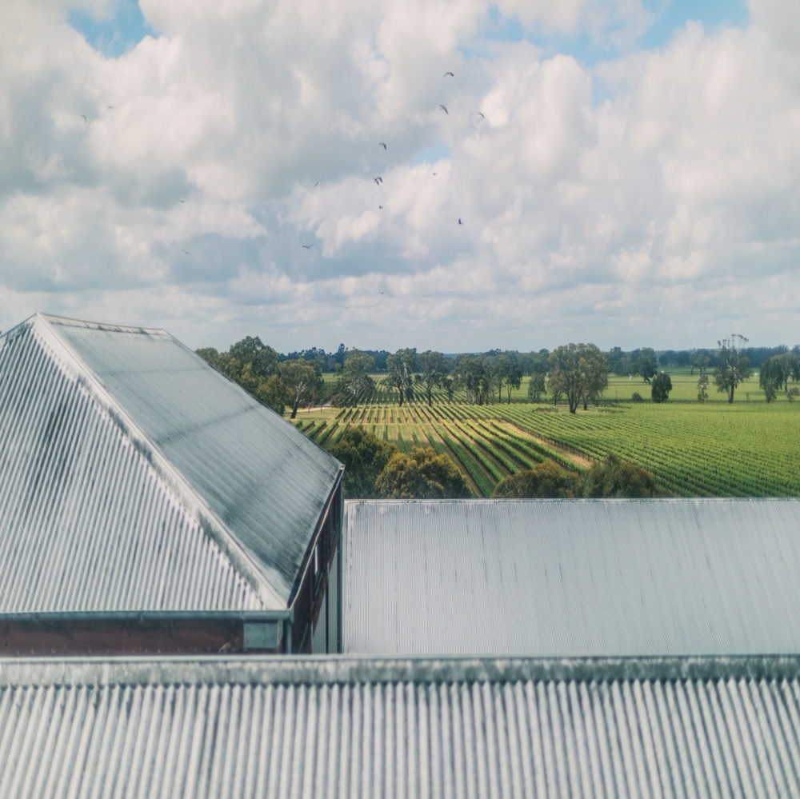
쿠나와라
유명한 테라로사, 세계적 수준의 와인, 포도재배자, 와인 생산자들이 모인 미래지향적 와인 공동체를 갖춘 호주 레드 와인 중심지인 쿠나와라는 그 입지를 더욱 공고히 하고 있다.

Slide 24
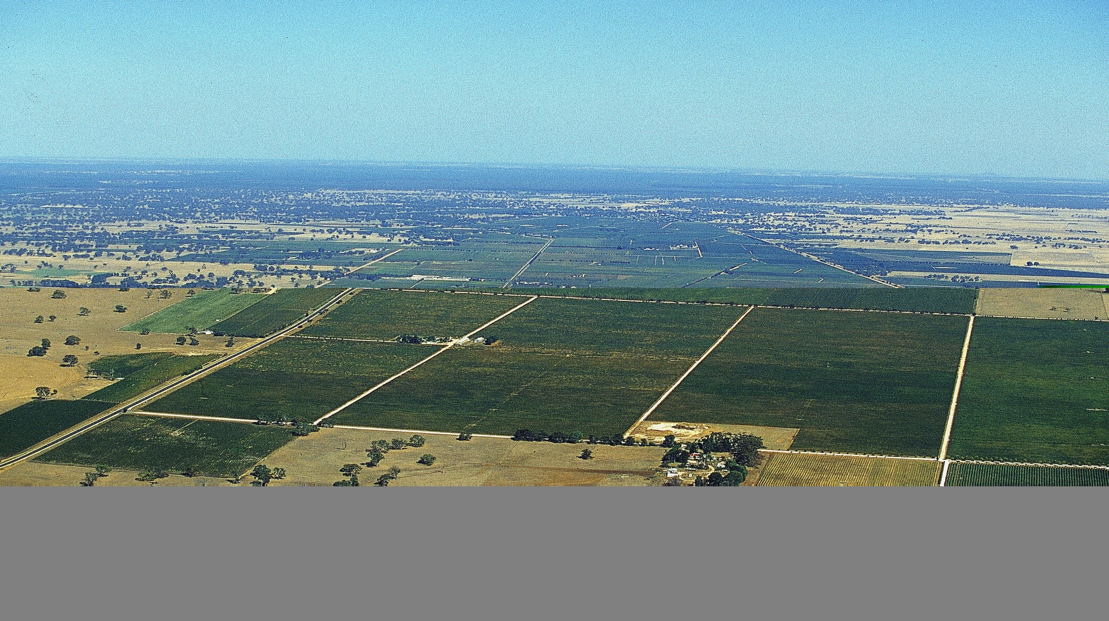
감사합니다
Notes:
더 많은 프로그램, 툴, 자료는 www.australianwinediscovered.com 참조.
문의 사항이 있는 경우 discover@wineaustralia.com으로 이메일 요망.

